Slide 1
Исследовательский проект
«Уравнения с параметрами в математических моделях реальных задач»
Подготовил: Исайчев Сергей,
ученик 8 В класса
Руководитель: Комаров М.С.

Slide 2
Цель:
исследовать математические модели реальных задач, описываемых уравнениями с параметрами.
Задачи:
изучить и систематизировать методы решения некоторых задач с параметрами;
привести примеры реальных задач, математические модели которых допускают введение параметра;
исследовать, каким образом решение задачи зависит от параметра;
использовать простейшие программные средства для вычислений.

Slide 3
Объект исследования:
математические модели, описываемые уравнениями с параметрами.
Предмет исследования:
уравнения с параметрами.
Гипотеза:
введение параметра в математическую модель реальной задачи может быть средством управления решением задачи, благодаря которому можно получать целое множество различных решений.

Slide 4
Актуальность данной работы состоит в том, что рассматриваемые в ней нестандартные задачи, задания повышенной трудности могут быть использованы на факультативах, математических кружках и при подготовке к экзаменам.
Новизна работы заключается в том, что предлагается по-новому посмотреть на параметр как на средство управления решением реальной задачи.

Slide 5
Теоретическая часть
Определение 1. Неизвестные величины, значения которых задаем мы сами, называются параметрами.
Определение 2. Параметр – это переменная, значение которой считается фиксированным, и каждое значение параметра определяет относительно заданного неизвестного соответствующее уравнение.
Рассмотрим уравнение с двумя переменными a и x:
(1)
Определение 3. Если ставится задача для каждого действительного значения a решить уравнение (1) относительно х, то такое уравнение называется уравнением с переменной x и параметром а.
Таким образом, решить уравнение с параметром − это значит для каждого действительного значения параметра найти все решения данного уравнения или установить, что их нет.

Slide 6
Теоретическая часть
Классификация задач с параметрами:
Тип I. Задачи на существование корней и их количество;
Тип II. Задачи о знаках корней;
Тип III. Задачи о соотношениях между корнями;
Тип IV. Задачи на расположение корней.
Знания, необходимые для решения задач I, II, III типов:
Зависимость количества корней от знака дискриминанта;
Теорема Виета;
Специальные теоремы.

Slide 7
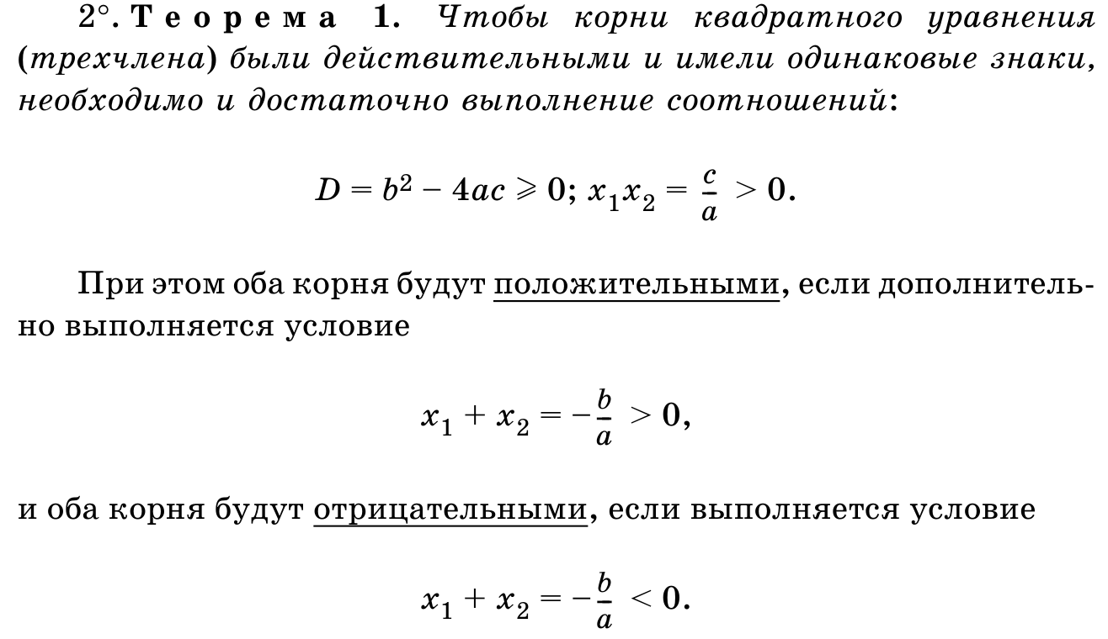

Slide 8
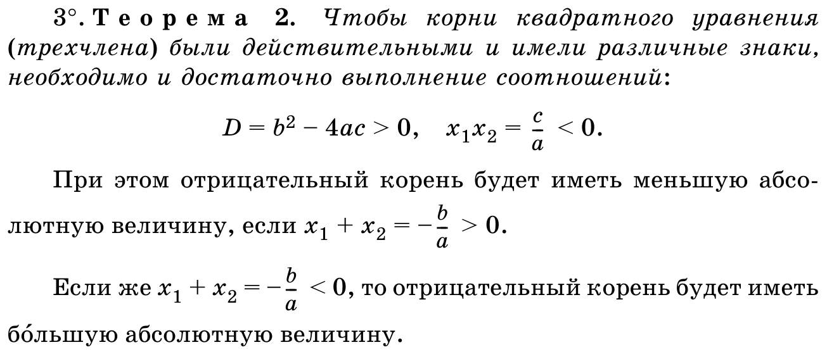

Slide 9
Примеры.
Тип I. При каких а уравнение
имеет единственное решение?
Краткое решение:
1)
2)
Дискриминант равен нулю, если а = 2 или а = 5, но а = 2 не подходит.
Ответ: а = 5.

Slide 10
Примеры.
Тип II. Найти все значения параметра а, при которых корни уравнения положительны.
Краткое решение:
1)
2)
По теореме 1 имеем:
Ответ:

Slide 11
Примеры.
Тип III. При каких значениях а сумма кубов корней уравнения
равна их удвоенной сумме?
Краткое решение:
Допустим, что корни существуют.
Отсюда
Используя теорему Виета, получаем:
Откуда Проверкой убеждаемся, что только при
дискриминант исходного уравнения положителен.
Ответ:

Slide 12
Практическая часть
Задача из области проектирования помещений.
Под проектируемое помещение дана площадь 10 м².
Форма – прямоугольная, но обязательно с двумя несоприкасающимися квадратными выемками с одной стороны (они в указанную площадь не входят). При этом длина прямоугольного помещения должна быть больше ширины ровно на удвоенную длину стороны квадратной выемки, а ширина должна быть меньше 3 м.
Требуется определить размеры помещения, рассмотреть всевозможные варианты.

Slide 13
Решение:
Займёмся составлением математической модели задачи.
Запишем площадь помещения:
Выберем х за независимую переменную. По условию имеем
Переформулируем вопрос задачи «на языке параметра»:
При каких значениях а уравнение имеет хотя бы
один корень, удовлетворяющий условию
a/2
x
S = 10
a/2
x + a

Slide 14
Это задача на расположение корней. Вначале сделаем предварительные преобразования, получим уравнение
Если корни существуют, то по теореме Виета их произведение
при любом а корни разных знаков.
Нас интересует только больший (положительный) корень. Нужно, чтобы он содержался в интервале (а;3).

Slide 15
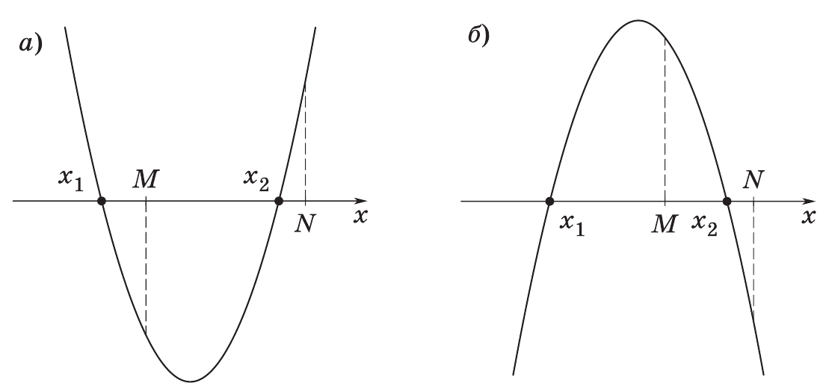
Воспользуемся графической интерпретацией, а именно следующей теоремой:
Теорема 3. Чтобы только больший корень квадратного трёхчлена
лежал в интервале (M;N), необходимо и достаточно выполнение условий:

Slide 16
Имеем:
Управление решением реальной задачи с помощью параметра:
Выбор конкретного значения параметра а из множества
Получение решения задачи:
Ширина
Длина

Slide 17
Таблица различных вариантов решения задачи в зависимости от параметра:
Параметр а | Ширина x | Длина x+a | а/2 | Площадь S
0,4 | 2,98 | 3,38 | 0,2 | 10
0,5 | 2,94 | 3,44 | 0,25 | 10
0,6 | 2,9 | 3,5 | 0,3 | 10
0,7 | 2,87 | 3,57 | 0,35 | 10
0,8 | 2,84 | 3,64 | 0,4 | 10
0,9 | 2,81 | 3,71 | 0,45 | 10
1 | 2,78 | 3,78 | 0,5 | 10
1,1 | 2,75 | 3,85 | 0,55 | 10
1,2 | 2,73 | 3,93 | 0,6 | 10
1,3 | 2,71 | 4,01 | 0,65 | 10
1,4 | 2,69 | 4,09 | 0,7 | 10
1,5 | 2,67 | 4,17 | 0,75 | 10
1,6 | 2,65 | 4,25 | 0,8 | 10
1,7 | 2,64 | 4,34 | 0,85 | 10
1,8 | 2,63 | 4,43 | 0,9 | 10
1,9 | 2,61 | 4,51 | 0,95 | 10
2 | 2,61 | 4,61 | 1 | 10
2,1 | 2,6 | 4,7 | 1,05 | 10
2,2 | 2,59 | 4,79 | 1,1 | 10
2,3 | 2,59 | 4,89 | 1,15 | 10
2,4 | 2,58 | 4,98 | 1,2 | 10
2,5 | 2,58 | 5,08 | 1,25 | 10

Slide 18
Задача из механики.
Аэростат поднимается с поверхности земли вертикально вверх. Через некоторое время после начала подъема аэростата из него выпал камень. Известно, что камень долетел до земли не более, чем за 4 с.
Требуется определить ускорение, высоту подъема аэростата, момент времени, когда камень выпал, а также момент приземления камня. Рассмотреть всевозможные варианты. Сопротивлением воздуха пренебречь. Ускорение свободного падения принять равным 10 м/с².

Slide 19
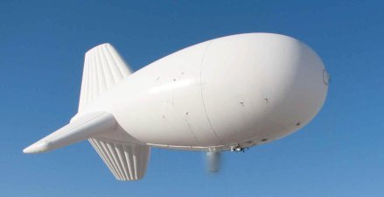

Обозначения в математической модели задачи:
а – ускорение аэростата
– момент выпада камня
– момент приземления камня
– высота аэростата при

Slide 20
Движение камня описывается законом свободного падения:
Это квадратичная функция, и траектория движения камня описывается параболой (правой ветвью).
При t = τ камень оказывается на земле, т. е. y = 0.
Математическая постановка задачи:
При каких значениях параметров а и t₀ корень уравнения
не превышает 4?

Slide 21
Это задача на расположение корней. Сделав преобразования, получим уравнение
Если корни существуют, то по теореме Виета их произведение
корни разных знаков.
Необходимо, чтобы корни были меньше или равны 4.

Slide 22
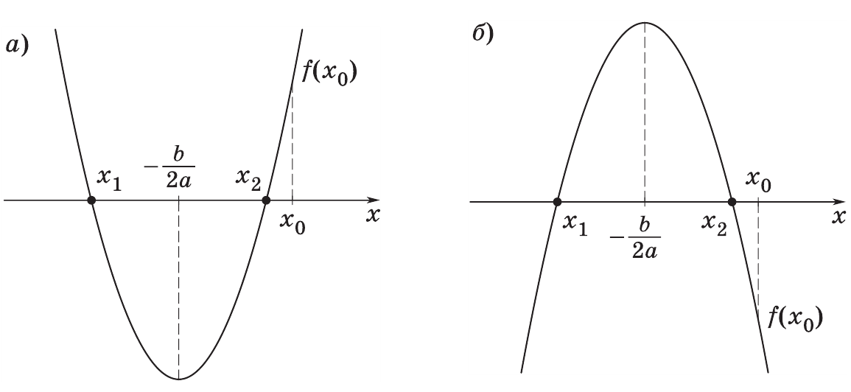
Воспользуемся графической интерпретацией, а именно следующей теоремой:
Теорема 4. Чтобы оба корня квадратного трёхчлена
были меньше числа х₀, необходимо и достаточно выполнение условий:

Slide 23
Имеем:
Теперь примем за параметр переменную а и решим первое неравенство последней системы относительно t₀. Учтем также, что t₀>0. Получим:

Slide 24
Управление решением реальной задачи с помощью параметров:
Фиксируем ускорение а из физических соображений
Получаем некоторое множество различных t₀ из промежутка:
Для каждого t₀ находим:
– корень исходного
уравнения (2)

Slide 25
Таблица различных вариантов решения задачи в зависимости от параметров:
Ускорение a | Время выпада t0 | Высота у0 | Время падения t
2 | 1 | 1 | 0,689897949
t0 max | 1,5 | 2,25 | 1,034846923
5,79795897 | 2 | 4 | 1,379795897
 | 2,5 | 6,25 | 1,724744871
 | 3 | 9 | 2,069693846
 | 3,5 | 12,25 | 2,41464282
 | 4 | 16 | 2,759591794
 | 4,5 | 20,25 | 3,104540769
 | 5 | 25 | 3,449489743
 | 5,5 | 30,25 | 3,794438717
 | 5,8 | 33,64 | 4,001408102

Slide 26
Таблица различных вариантов решения задачи в зависимости от параметров:
Ускорение a | Время выпада t0 | Высота у0 | Время падения t
3 | 1 | 1,5 | 0,9244998
t0 max | 1,5 | 3,375 | 1,3867497
4,326664 | 2 | 6 | 1,8489996
 | 2,5 | 9,375 | 2,3112495
 | 3 | 13,5 | 2,7734994
 | 3,5 | 18,375 | 3,235749299
 | 4 | 24 | 3,697999199
 | 4,5 | 30,375 | 4,160249099

Slide 27
Результаты:
исследованы 4 типа задач с параметрами;
предоставлены и решены 2 реальные задачи, математические модели которых допускают введение параметра;
подтверждена гипотеза о том, что параметр может являться средством управления решением реальной задачи.

Slide 28
Продолжение работы над проектом:
рассмотреть не только квадратные уравнения с параметрами, но и уравнения, сводящиеся к квадратным;
исследовать неравенства с параметрами;
найти ещё задачи из разных областей знаний, математические модели которых могут содержать параметры.

